Slide 1
Semantisatieverhaal A:
Leuk hè, dat het sneeuwt! Tegenwoordig, nu, in deze tijd komt het in Nederland niet meer voor dat het een paar dagen sneeuwt. Een van de bekendste winters met veel sneeuw is al lang geleden: de winter van 1962-1963, die soms de “hel van ’63” wordt genoemd. In die winter bestond het weer grotendeels of voor het grootste deel uit ijskoude dagen en veel sneeuw, van november tot in maart. Dat is lang he! Dat zijn 5 maanden! Het ijs werd zo dik dat mensen veilig over sloten konden schaatsen. De beroemde schaatsrace langs elf Friese steden (de Elfstedentocht) kon doorgaan. Journalisten uit die tijd maakten foto’s en verslagen van hoe het leven veranderde door de kou. De journalist is iemand die over het nieuws schrijft of vertelt. Ze vertelden hoe winkels dicht moesten en hoe treinen soms niet konden rijden. Door de jaren heen of in de tijd van meerdere jaren hebben steeds meer kinderen interesse in deze verhalen. Ze willen er meer over weten. Ze vinden het leuk om te horen hoe anders de wereld toen was en hoe mensen samen moesten werken om de winter door te komen. Als je het leuk vindt om verhalen te maken over wat er in de wereld gebeurt, kun je daar je werk van maken. Je betekent dan iets voor mensen omdat je gebeurtenissen goed leert uitleggen. Je bent dan belangrijk voor mensen. Daarnaast of ook mogen jongeren die dit leren soms een stage lopen bij een museum of krant. Stage lopen is een tijdje meewerken bij een bedrijf (of organisatie) om een beroep te leren. Tijdens zo’n stage kun je leren hoe je een uitzending maakt met oude filmpjes en nieuwe informatie, zodat het verleden duidelijk wordt uitgelegd. De uitzending is het programma op de televisie of de radio. Inmiddels, intussen weten wetenschappers veel meer over hoe het weer en het klimaat veranderen en daarom bespreken ze ook graag oude winters zoals die van 1963. Houd jij van sneeuw en koud weer?
A
Notes:
Woordenoverzicht
tegenwoordig: nu, in deze tijd
grotendeels: voor het grootste deel
door de jaren heen: in de tijd van meerdere jaren
de uitzending: het programma op de televisie of de radio
daarnaast: ook
de journalist: iemand die over het nieuws schrijft of vertelt
iets betekenen voor: belangrijk zijn voor
stage lopen: een tijdje meewerken bij een bedrijf (of organisatie) om een beroep te leren
inmiddels: intussen
de interesse: iets waar je meer over wilt weten

Slide 2


Gerarda Das
Antoinette Duijf
Mandy Routledge
Francis Vrielink
Week 2 – 6 januari 2026
Niveau A

Slide 3
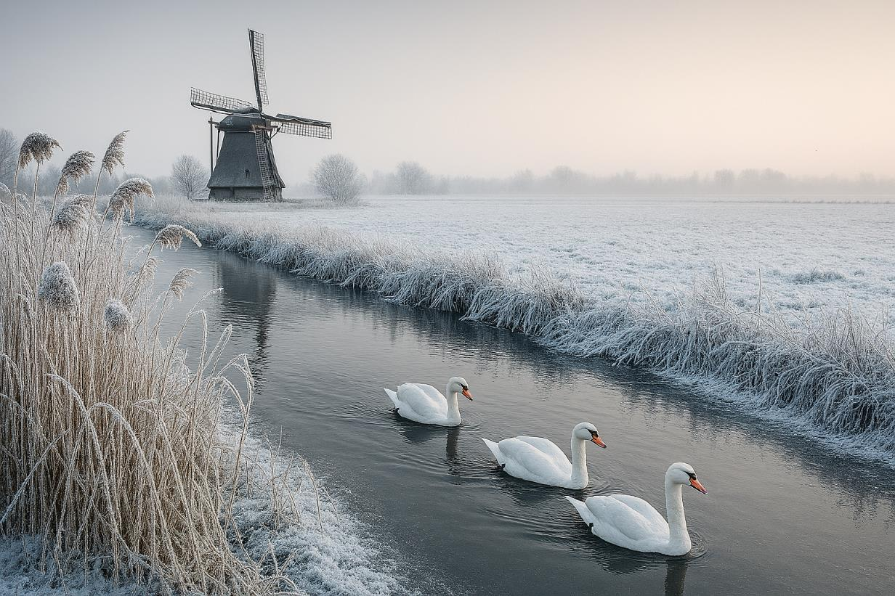
tegenwoordig
2023
2024
2025
2026

Slide 4
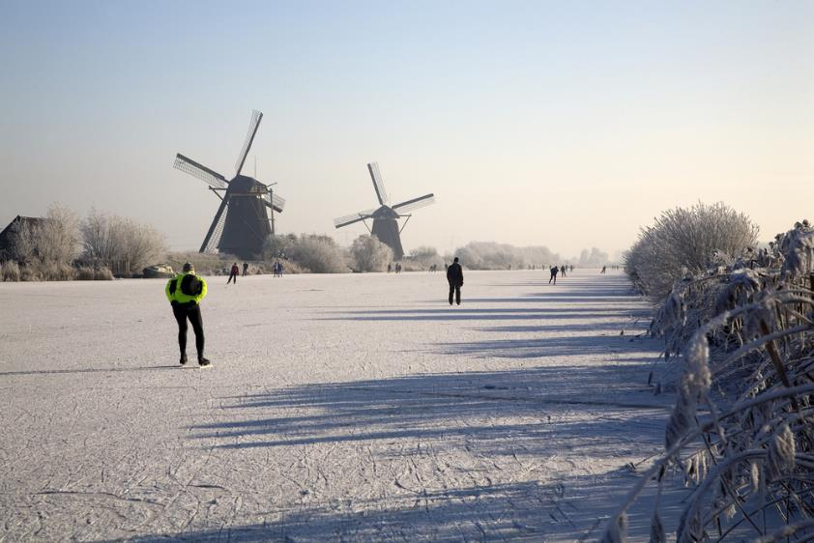
grotendeels

Slide 5
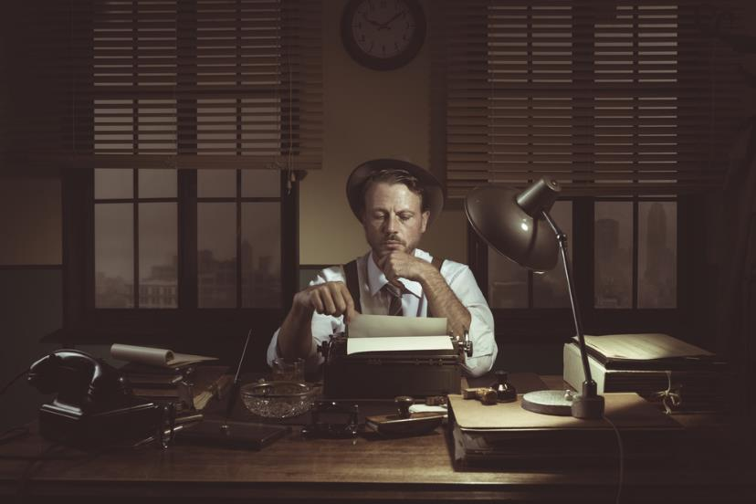
de journalist

Slide 6
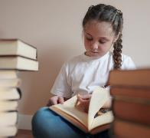
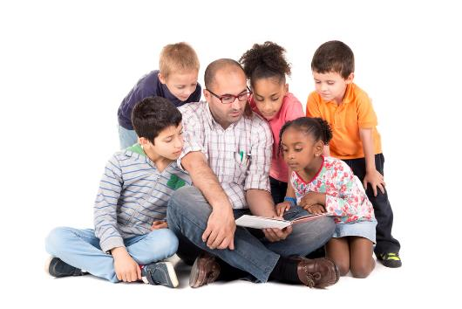
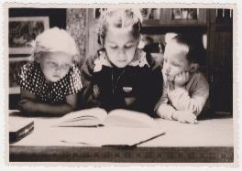
door de jaren heen
1963 1999 2026

Slide 7
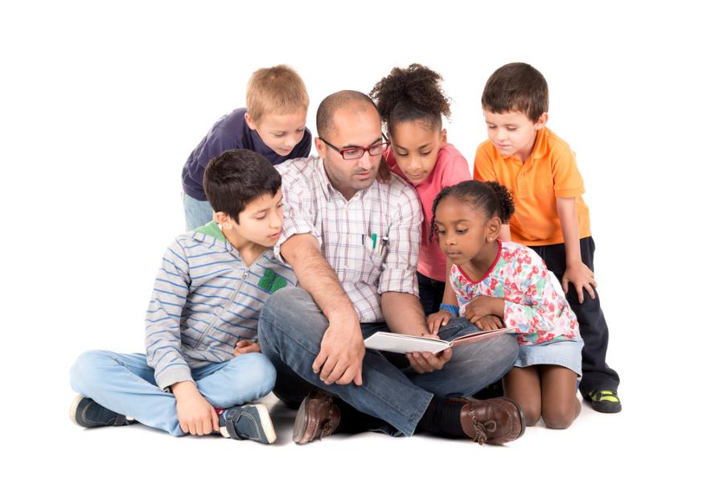
de interesse

Slide 8
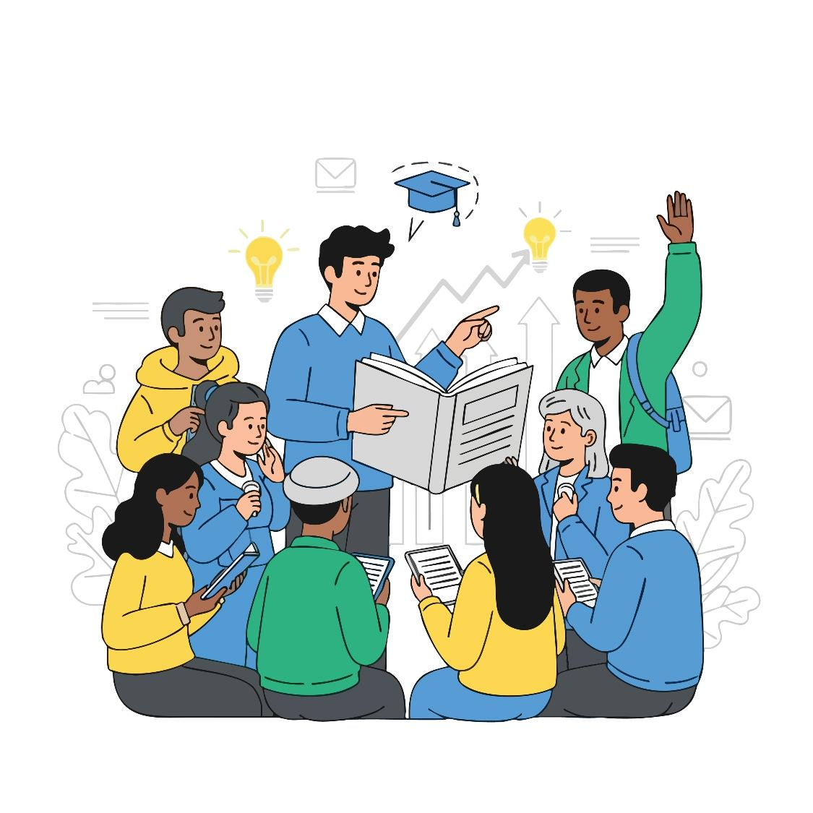
iets betekenen voor

Slide 9
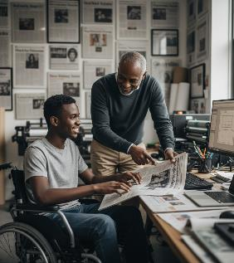

daarnaast
+

Slide 10
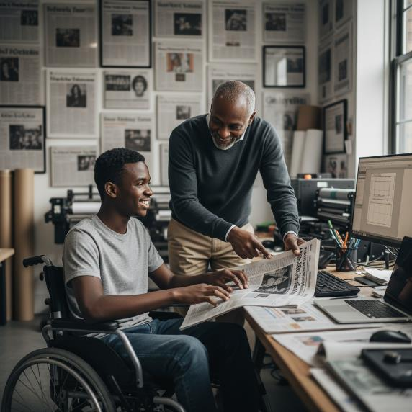
stage lopen

Slide 11
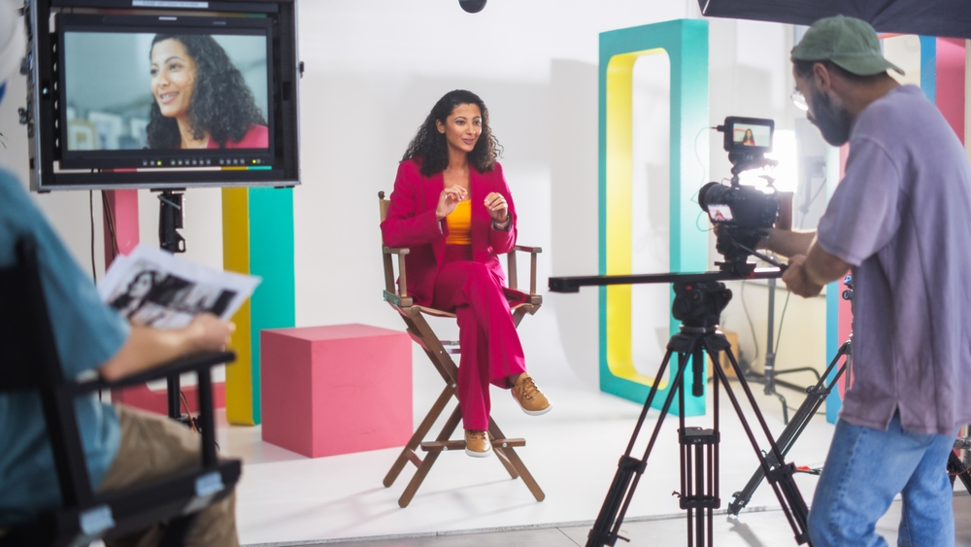
de uitzending

Slide 12
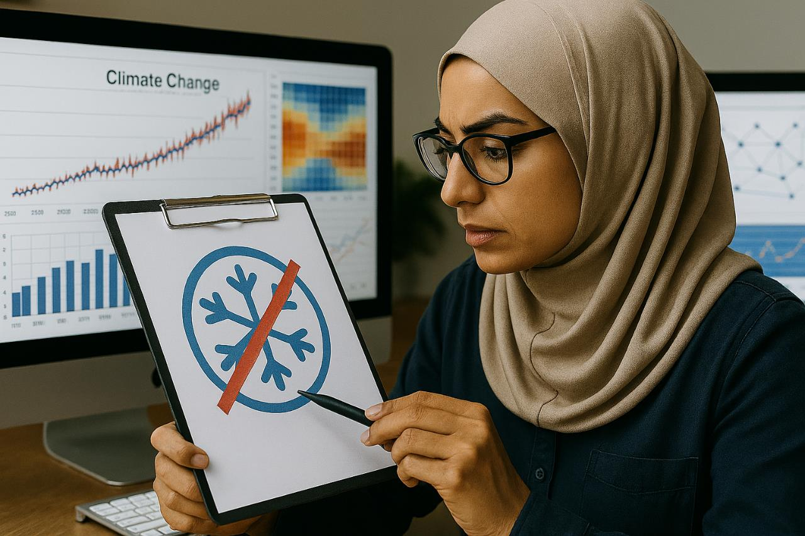
inmiddels

Slide 13
Op de woordmuur:

Slide 14



voorheen
tegenwoordig
= in de tijd die voorbij is
Voorheen lag er in de winter veel sneeuw en ijs in Nederland.
= nu, in deze tijd
Tegenwoordig komt het niet vaak meer voor dat er in de winter sneeuw en ijs ligt in Nederland.

Slide 15
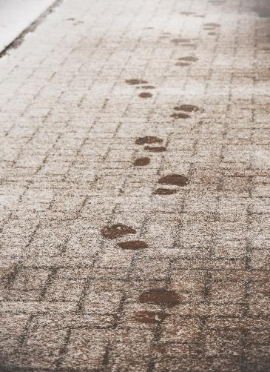

grotendeels
nauwelijks
= voor het grootste deel
In de winter bestond het weer grotendeels uit ijskoude dagen.
= met moeite, bijna niet
Er ligt de laatste jaren nauwelijks sneeuw in Nederland.

Slide 16
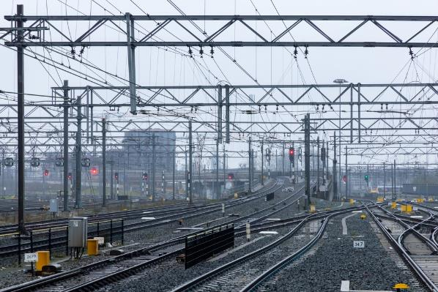
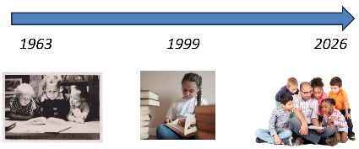
door de jaren heen
zojuist
= nog maar korte tijd geleden
Op het nieuws is zojuist verteld dat er geen treinen rijden.
= in de tijd van meerdere jaren
Door de jaren heen hebben meer kinderen interesse gekregen in de verhalen over vroeger.

Slide 17
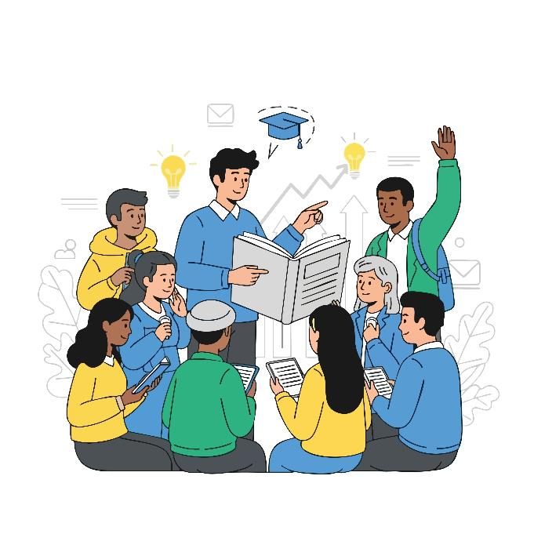
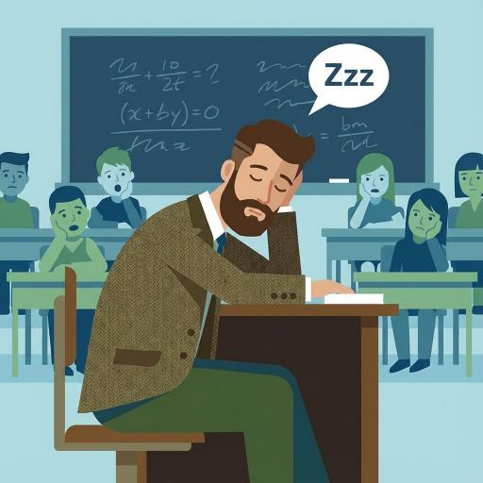
iets betekenen voor
niets betekenen voor
= belangrijk zijn voor
Als de leraar uitlegt, betekent hij iets voor de leerlingen.
= niet belangrijk zijn voor
Als de leraar slaapt, kan hij even niets betekenen voor zijn leerlingen.

Slide 18





in plaats daarvan
daarnaast
= ook
+
Je studeert en daarnaast loop je stage.
= iets doen of gebruiken in plaats van iets anders
In plaats van stagelopen, mag ik een speciale praktijkopdracht maken.

Slide 19

Eerder konden we elk jaar schaatsen op bevroren sloten. Inmiddels weten wetenschappers dat het klimaat verandert. Zal het binnenkort toch gaan vriezen zodat we weer kunnen schaatsen?
binnenkort
inmiddels
eerder
= intussen

Slide 20

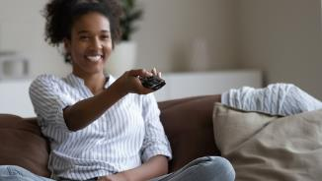
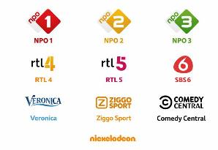
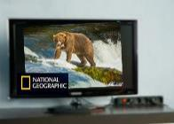

zappen
de uitzending
= het programma op de televisie of de radio
de zender
het beeld

Slide 21


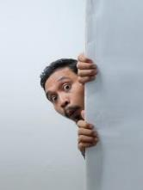

aandacht hebben voor
de interesse
= iets waar je meer over wilt weten
het onderwerp
nieuwsgierig

Slide 22

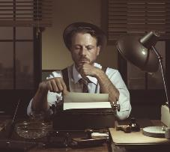


het journaal
de journalist
= iemand die over het nieuws schrijft of vertelt
het interview
de krant

Slide 23

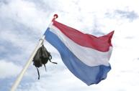

studeren
stage lopen
= een tijdje meewerken bij een bedrijf (of organisatie) om een beroep te leren
slagen
het diploma

